Slide 1
Психологическая помощь педагогическим работникам МБОУ «СОШ №4 г.Лениногорска» при организации методической работы
Заместитель директора по УВР Г.З.Халимова

Slide 2
Нормативно-правовые документы при организации психологической помощи
Федеральный проект «Современная школа» Национального проекта «Образование»
Федеральный закон "Об образовании в Российской Федерации" от 29.12.2012 N 273-ФЗ
Федеральный государственный образовательный стандарт
начального общего образования от 6 октября 2009 г. N 373
Федеральный государственный образовательный стандарт
основного общего образования от 17 декабря 2010 г. N 1897
Федеральный государственный образовательный стандарт среднего (полного) общего образования от 17 мая 2012 г. N 413
Концепция развития психологической службы в системе образования в Российской Федерации на период до 2025 года
Профессиональные стандарты в образовании
План методической работы школы
Дорожная карта школьного педагога-психолога

Slide 3
К О Н Ц Е П Ц И Я Федеральной целевой программы развития образования на 2016 - 2020 годы
«Обновление содержания во всех ветвях образования требует и обновления профессиональной компетентности»
УТВЕРЖДЕНА
распоряжением Правительства
Российской Федерации
от 29 декабря 2014 г. № 2765

Slide 4
Профстандарт: 01.001
Педагог (педагогическая деятельность в сфере дошкольного, начального общего, основного общего, среднего общего образования) (воспитатель, учитель)
III. Характеристика обобщенных трудовых функций
3.1.1. Трудовая функция
Разрабатывать (осваивать) и применять современные психолого-педагогические технологии, основанные на знании законов развития личности и поведения в реальной и виртуальной среде
Зарегистрировано
в Министерстве юстиции
Российской Федерации
6 декабря 2013 года,
регистрационный N 30550

Slide 5
Профессиональный стандарт. Педагог-психолог (психолог в сфере образования
II. Описание трудовых функций, входящих в профессиональный стандарт (функциональная карта вида профессиональной деятельности)
Психолого-педагогическое сопровождение образовательного процесса в образовательных организациях общего, профессионального и дополнительного образования, сопровождение основных и дополнительных образовательных программ
Утвержден
приказом Министерства труда
и социальной защиты
Российской Федерации
от 24 июля 2015 года N 514н

Slide 6
"Концепция развития психологической службы в системе образования в Российской Федерации на период до 2025 года" (утв. Минобрнауки России от 19.12.2017)
Деятельность педагога-психолога в современных условиях предполагает не только непосредственную работу с детьми и их родителями, но и осмысление психологической сути предстоящих изменений, оказание помощи педагогам и руководителям общеобразовательных организаций, участие в экспертизе и проектировании образовательной среды школы, разработке программы, максимально способствующей достижению запланированных результатов образования… Содержательно иной становится просветительская, диагностическая, развивающая, коррекционная и профилактическая деятельность педагога-психолога

Slide 7
Цель
обеспечение психологической поддержки инновационной деятельности и развитие психологической готовности педагога к инновационной деятельности

Slide 8
Задачи
создание системы психолого-педагогического сопровождения методической работы при реализации ФГОС в образовательном процессе;
разработка системы повышения квалификации педагогов и просвещения родителей в вопросах формирования метапредметных и личностных компетенций;
использование в процессе психологического сопровождения методической работы с педагогами современных технологий деятельностного типа (программы развивающие, профилактические и коррекционные);
участие в проектировании индивидуально-ориентированных образовательных траекторий педагогов при работе с детьми разных категорий (дети с ОВЗ, одаренные дети, дети группы риска, опекаемые дети);
предупреждение проблем профессионального выгорания и деформации.

Slide 9
Психолого-педагогическое сопровождение образовательного процесса
МБОУ СОШ№4 г. Лениногорска
Создание психологического комфорта
Повышение качества образовательной деятельности
Образовательный процесс
Педагоги
Участники образовательного процесса
Обучающиеся
Повышение психологической компетентности
Психологическая помощь при профилактики эмоционального выгорания
Родители обучающихся
Эффективное овладение ЗУНами
Повышение толерантного сознания
Содействие в личностном росте и профессиональной ориентации
Помощь учителям в решении задач развития, обучения, воспитания, социализации
Психологическая поддержка и оказание консультативной помощи в отношении развития творческих способностей и личностного роста обучающихся

Slide 10
Возрастная категория учителей СОШ№4

Slide 11
Категорированность педагогов
МБОУ СОШ№4

Slide 12
Психолого-педагогическое сопровождение опытных учителей
Диагностика на этапе профессионально-личностной зрелости
Семинар - практикум «Эмоциональное выгорание и пути его остановки»
Индивидуальное сопровождение и консультирование
Клуб «Час общения»
Практические занятия «Профилактика эмоционального выгорания»
Анализ проблемного поля
Конференция «Ценности профессиональной карьеры»
Группа поддержки «Оптимисты»
Методические консультации

Slide 13
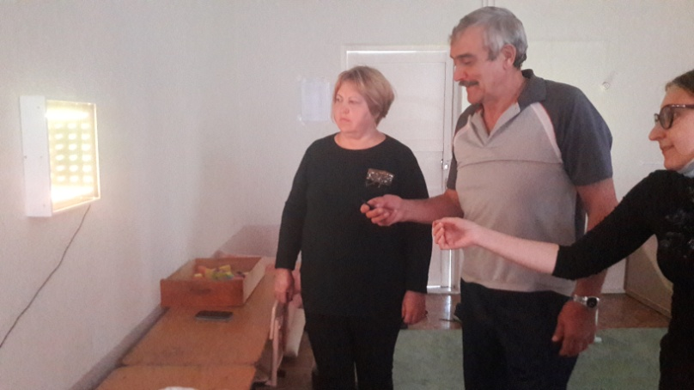
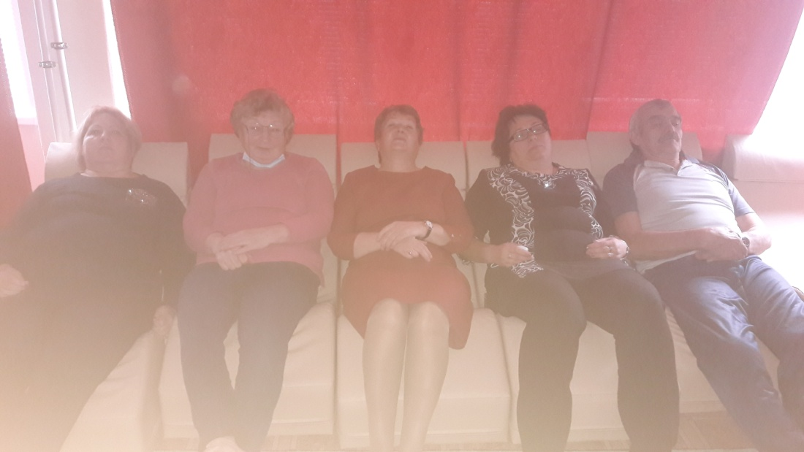
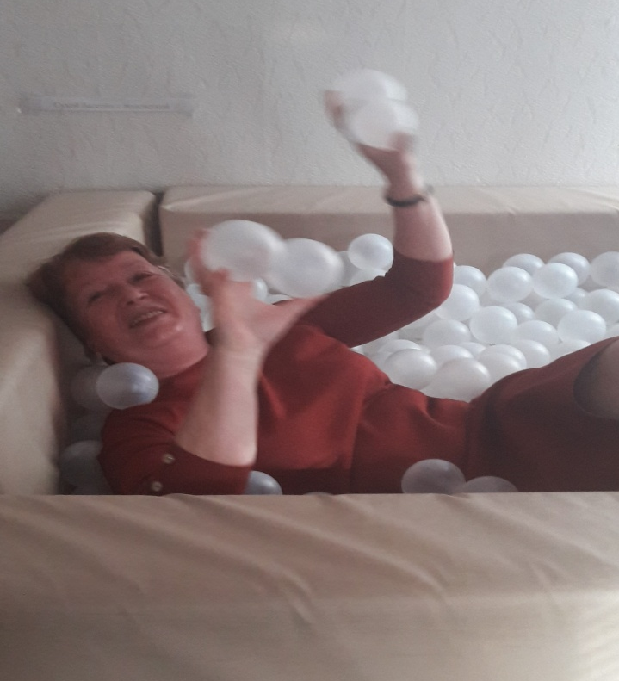
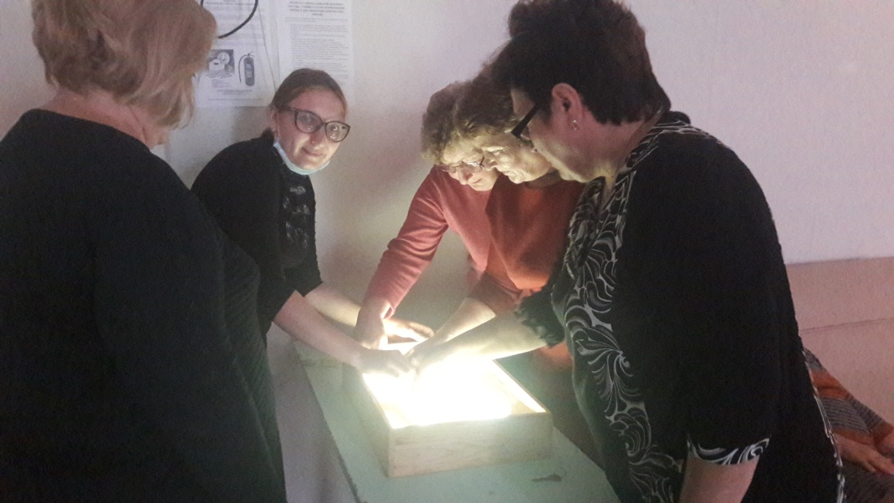
Семинар – практикум
«Эмоциональное выгорание и пути его остановки»

Slide 14
Направления психологического сопровождения образования
Психологическое сопровождение учебной деятельности и методической работы
Психологическое сопровождение воспитания и развития личности обучающегося и классных руководителей
Психологическое сопровождение деятельности по сохранению и укреплению психологического здоровья обучающегося и педагогов
Психологическое сопровождение перехода на новый образовательный уровень и адаптации на новом уровне.

Slide 15
Как помочь начинающему специалисту адаптироваться в образовательном учреждении на пути профессионального становления? Как и кому в образовательном учреждении работать с молодыми педагогами, только что окончившими университет, или специалистами, которые начали профессиональную деятельность, не владея при этом педагогическими знаниями, совмещая работу с обучением?

Slide 16

Психолого-педагогическое сопровождение молодых педагогов
Школа молодого учителя
Методические консультации
Наблюдение, анкетирование, тестирование молодых педагогов
Дискуссия «Я –успешный педагог»
Круглый стол «Мудрость в повседневных конфликтах»
Практикум, арт-терапевтический тренинг самопознания и рефлексии
Конференция «Психологическое благополучие молодого педагога»
Семинар практикум «Образ педагога»

Slide 17
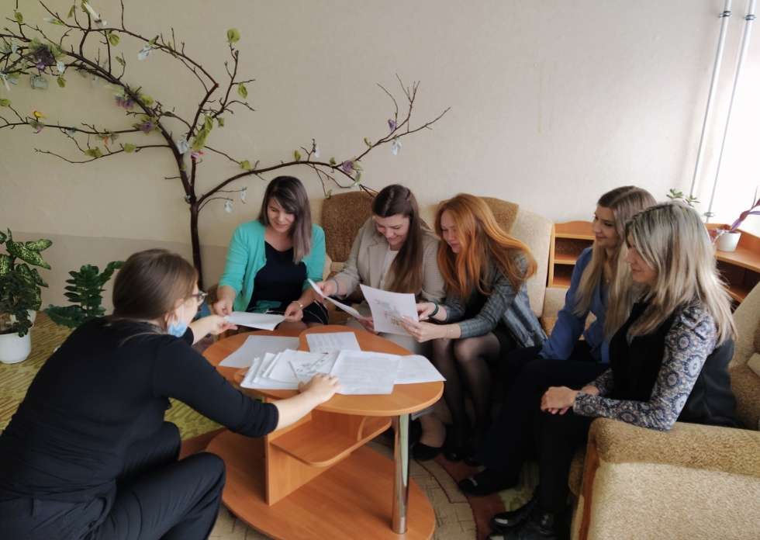
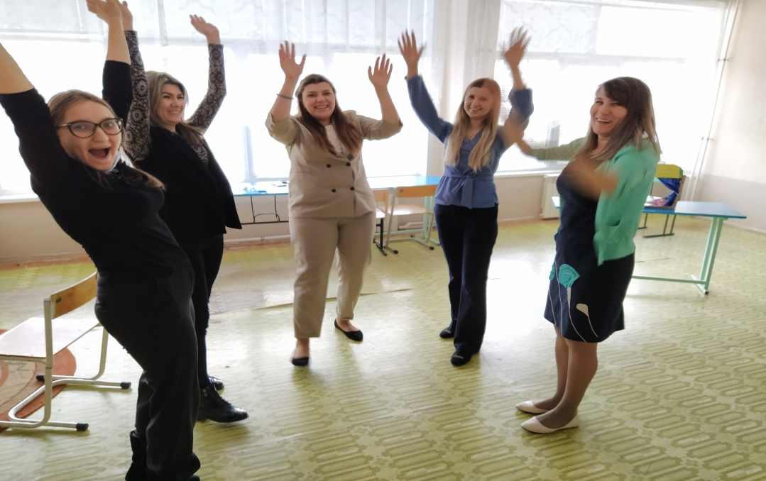
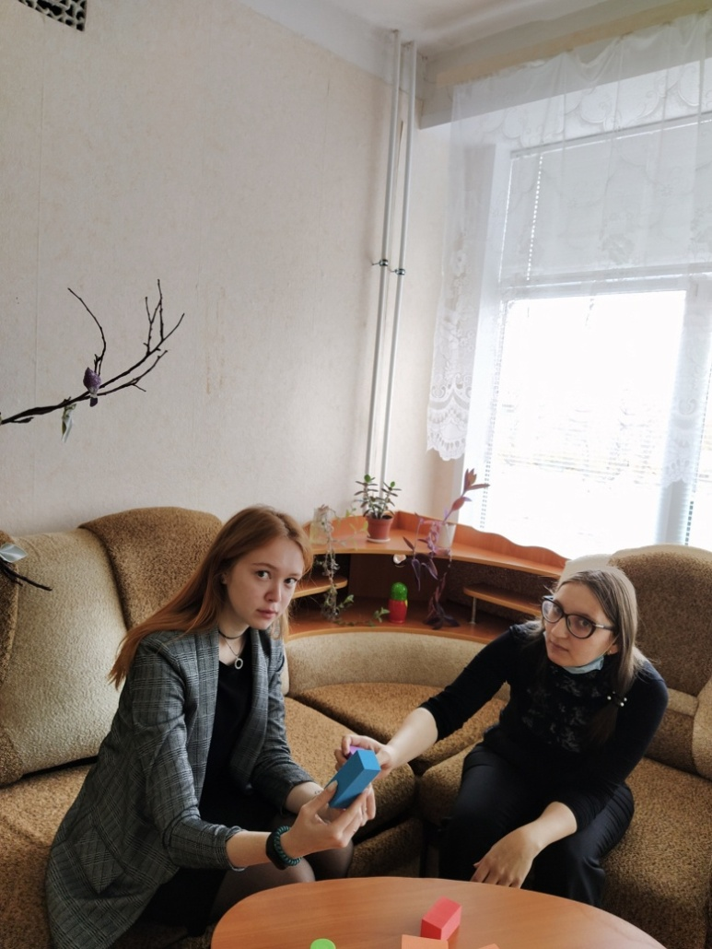
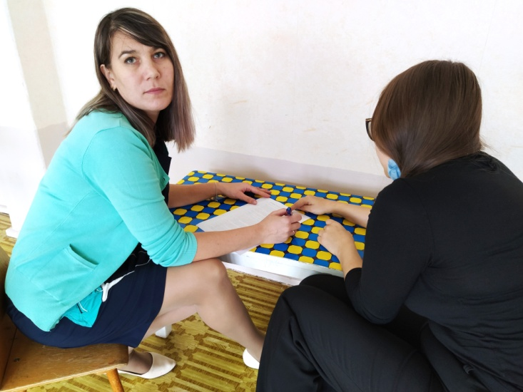
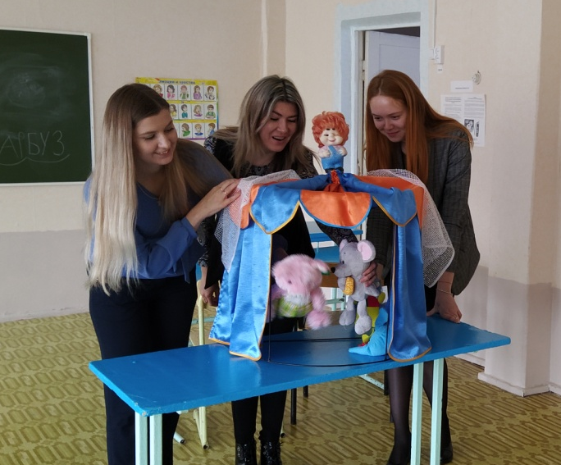
Практикум, арт-терапевтический тренинг самопознания и рефлексии

Slide 18
Молодые учителя
Арт-терапевтические тренинговые занятия самопознания и рефлексии призваны повысить уровень самосознания профессионального «Я», развивать умение быть готовым к напряжённым ситуациям педагогической деятельности, анализировать своё поведение и поступки, оценивать их со стороны, обнаруживать собственные недостатки и стремиться к самосовершенствованию, формировать и регулировать психоэмоциональное состояние.
Самой эффективной формой психологической поддержки является проведение «круглых столов». Там в овладении своим эмоциональным миром помогут специально организованные игры и упражнения, направленные на развитие навыков рефлексии, овладение новыми стратегиями поведения, познание педагогами эмоциональных состояний и умение гибко пользоваться полученными знаниями, поступать и мыслить по-новому, выходя за пределы привычных схем

Slide 19
Инклюзивное образование
Совместное обучение здоровых школьников и детей с ОВЗ в общеобразо-вательной школе в режиме очного образования, становится все более распространенным явлением. Нельзя все же не обратить внимание на накопившийся опыт педагогов, которые отмечают, что модель инклюзивного образование детей с ОВЗ в инклюзивной организации чревато тем, что педагог может столкнуться сразу с несколькими трудностями. В классе ребенок с ОВЗ может неадекватно реагировать на трудности и свой неуспех в учебе по сравнению с другими ребятами. Из-за этого его интерес и желание посещать школу может снижаться. Потому, основная задача учителя на начальном этапе обучения сделать для таких учеников класс – зоной свободной от неуспеха. Уверить ребенка в его благополучии. Подбирать для ребенка методики, способные заинтересовать новым материалом и пояснять его наиболее доходчивым способом. Еще один принцип вариативных форм обучения детей с ОВЗ в школе – это комфортное существование ребенка в социальной среде . То есть на педагога ложится ответственность за то, чтобы погружение ребенка в школьный социум проходила для него в щадящем режиме.

Slide 20
Мониторинг отслеживания психолого-педагогических исследований
Разработка программы коррекционной работы
Методические консультации учителей по определению оптимального педагогического маршрута детей с ОВЗ
Психолого-педагогическое сопровождение инклюзивного образования
Технологии психолого-педагогического сопровождения инклюзивного образования
Интеграции и проблемы инклюзии детей с ОВЗ
Разработка АОП

Slide 21
Ожидаемые результаты психолого-педагогического сопровождения участников образовательного процесса СОШ№4
Создание системы психолого-педагогического сопровождения реализации ФГОС в образовательном процессе с учетом преемственности его содержания и форм, а также специфики возрастного психофизического развития обучающихся, профессиональных возможностей и потребностей участников образовательных отношений;
Психологизация учебно-воспитательного процесса, создание комфортной развивающей образовательной среды в свете требований ФГОС;
Улучшение качества психолого-педагогических условий, способствующих повышению уровня профессиональной мотивации, компетентности педагогов и родителей в условиях реализации ФГОС.

Slide 22
Игътибарыгыз өчен рәхмәт
Спасибо за внимание

